Slide 1
Интернет технологиялары

Slide 2
Дәріс мазмұны
1. Интернетті тиімді пайдалану.
2.Бұлттық технологиялар

Slide 3


1. Интернетті тиімді пайдалану.
Интернет технологиясы - бұл интернеттің жұмысын қамтамасыз ететін және пайдаланушыларға компьютерлердің ғаламдық желісі арқылы ақпарат жіберуге, бөлісуге және алуға мүмкіндік беретін технологиялық шешімдер, стандарттар мен құралдардың жиынтығы.
Интернетті басқаратын орталық орган жоқ; әр түрлі ұйымдар оның әр түрлі бөліктеріне иелік етеді. Интернетті бастапқыда АҚШ үкіметінің жетілдірілген ғылыми жобалар агенттігі (ARPA) 1960 жылдары жоспарлаған.
Бүкіләлемдік желі (немесе қысқаша «Web») HTTP деп аталатын компьютерлік желі протоколы арқылы бір-бірімен байланыса алатын интернеттегі компьютерлердің бөлігін білдіреді. Барлық браузерлер басқа компьютерлерден веб-беттерді сұрау және алу үшін HTTP пайдаланады.

Slide 4


2. Интернетті тиімді пайдалану
Қазіргі әлемді Интернетсіз елестету мүмкін емес. Азық-түлікке тапсырыс беруден бастап компаниялар арасындағы бірнеше миллион долларлық келісімшарттарға дейін.
Байланыс матрицасы Бұл қарым-қатынаста қиындықтары бар адамдарды оқытатындарға көмектесуге арналған ғылыми және клиникалық бағалау құралы. Ол адамның қазіргі қарым-қатынас деңгейін түсіреді және болашақ мақсаттарды анықтауға болатын оқу жоспарын ұсынады.
Электрондық пошта бұл электронды құрылғыларды пайдаланатын адамдар арасында хабарлама алмасу әдісі. Электрондық пошта 1960 жылдары шектеулі түрде қолданыла бастады, бірақ пайдаланушылар тек бір компьютердегі пайдаланушыларға хабарламалар жібере алады, ал кейбір ерте электрондық пошта жүйелері автор мен алушының лезде хабар алмасуға ұқсас бір уақытта желіде болуын талап етті.

Slide 5

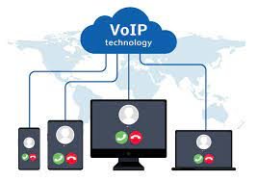
3. Интернетті тиімді пайдалану
Онлайн чат жіберушіден алушыға нақты уақыт режимінде мәтіндік хабарларды жіберуді қамтамасыз ететін Интернет арқылы байланысудың кез келген түріне сілтеме жасай алады. Чат хабарламалары әдетте қысқа, сондықтан басқа мүшелері тез жауап бере алады.
Интернет арқылы дауыс беру протоколы(VoIP), сонымен қатар IP телефония деп аталады, интернет протоколы (IP) желілері арқылы дауыстық байланыс пен мультимедиялық сеанстарды жеткізуге арналған әдістер мен технологиялар тобы.

Slide 6

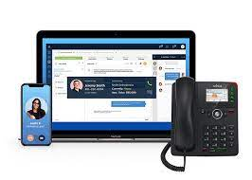
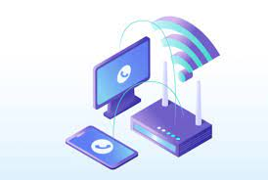
4. Интернетті тиімді пайдалану
Интернет телефония, кең жолақты телефония және кең жолақты телефон қызметі терминдері жалпы телефон қызметі (POTS) деп те аталатын жалпыға ортақ телефон желісі (TFOP) арқылы емес, жалпыға ортақ Интернет арқылы байланыс қызметтерін (дауыс, факс, SMS, дауыстық хабарламалар) ұсынуға қатысты.

Slide 7
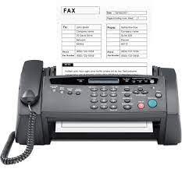
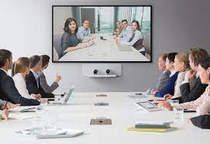
5. Интернетті тиімді пайдалану
Факс (facsimile сөзінен алынған), кейде телекөшірме немесе телефакс деп аталады (telefacsimile сөзінен алынған) - сканерленген баспа материалдарын (мәтінді де, кескіндерді де), әдетте принтерге немесе басқа Шығыс құрылғысына қосылған телефон нөміріне телефон арқылы беру.
Веб-конференциялар- бұл Интернет арқылы, әсіресе TCP/IP протоколы арқылы нақты уақыттағы кездесулер, конференциялар, презентациялар және тренингтер өткізуге болатын онлайн қызмет. Конференцияға телефон арқылы немесе VoIP қосылымы арқылы компьютердің динамиктері мен микрофоны арқылы қосылуға болады.

Slide 8

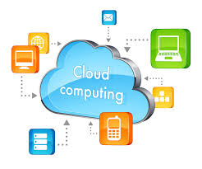
6. Интернетті тиімді пайдалану
Бұлтты технологияның көмегімен сіз бұлтты провайдерлерден сервер кеңістігін, мәліметтер базасын, бағдарламалық жасақтаманы және басқа ресурстарды жалға ала аласыз. Бұл ыңғайлы, өйткені ол ресурстарды қажеттілікке қарай масштабтауға мүмкіндік береді, икемді және ауқымды инфрақұрылымды қамтамасыз етеді және инфрақұрылым мен техникалық қызмет көрсету шығындарын азайтуға мүмкіндік береді.
Бұлттық қызметтер оларды кім басқаратынына және олардың қалай пайдаланылатынына байланысты жалпыға ортақ, жеке және гибридті болуы мүмкін. Бұлттық шешімдерді пайдалану кезінде қауіпсіздік, деректерді басқару және заңнамаға сәйкестік мәселелерін ескеру маңызды.

Slide 9
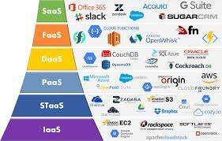
2 Бұлтты технологиялар
Кіріспе
Бұлттық қызметтер
Бұлттық қызмет үлгілері
Бұлтты іске асыру түрлері

Slide 10

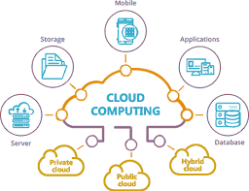
2.1 Бұлттық технология
Бұлтты технологиялармен танысу
Бұлттық технологиялар жылдам инновацияларды, икемді ресурстарды және ауқымды үнемдеуді қамтамасыз ететін серверлер, қоймалар, дерекқорлар, желілер, бағдарламалық қамтамасыз ету, аналитика және смарт деректер сияқты есептеу қызметтерін Интернет ("бұлт") арқылы ұсынуды білдіреді. Бұл технология жеке тұлғалардың, кәсіпорындардың және үкіметтердің ақпараттық технологиялар ресурстарын пайдалану және басқару тәсілін өзгертті.

Slide 11
2.2 Бұлтты технологиялар
Бірқатар сипаттамалар бұлтты деректерді, қолданбалы қызметтерді және инфрақұрылымды анықтайды:
Бұлтты деректер сипаттамалары
Масштабтау: бұлтты деректер қоймасын сұранысқа қарай оңай масштабтауға болады, бұл пайдаланушыларға тек пайдаланғаны үшін төлеуге мүмкіндік береді.
Қол жетімділік: бұлтта сақталған деректерге Интернет байланысы бар кез келген жерден қол жеткізуге болады.
Артықшылық және сенімділік: бұлтты провайдерлер көбінесе деректердің жоғалу қаупін азайта отырып, резервтік көшірмелер мен механизмдерді ұсынады.
Қауіпсіздік: деректерді қорғау үшін көбінесе шифрлауды, қол жеткізуді басқаруды және сәйкестік сертификаттарын қамтитын сенімді қауіпсіздік шаралары қолданылады.

Slide 12
2.2 Бұлтты технологиялар
Бұлтты қосымшаның сипаттамалары
Қол жетімділік және портативтілік: бұлтқа негізделген қосымшаларға көбінесе веб-шолғыштар немесе арнайы клиенттер арқылы қол жеткізуге болады, бұл әр түрлі құрылғыларда қолдануға икемділік береді.
Масштабтау және икемділік: қолданбалар әртүрлі жұмыс жүктемелерін қанағаттандыру үшін ресурстардың көлемін бірден арттыра немесе азайта алады.
Автоматты жаңартулар: бұлтқа негізделген қосымшаларды көбінесе провайдер үнемі жаңартып отырады, пайдаланушының араласуын қажет етпейді.
Ынтымақтастық: көптеген бұлттық қолданбалар бірнеше пайдаланушыларға бір құжатта немесе жобада бір уақытта жұмыс істеуге мүмкіндік беретін нақты уақыттағы ынтымақтастық мүмкіндіктерін ұсынады.

Slide 13
2.2 Бұлтты технологиялар
Бұлтты қызметтердің сипаттамалары
Сұраныс бойынша өзіне-өзі қызмет көрсету: пайдаланушылар қызметтерді ұсына алады және басқара алады, бұл адамның қызмет провайдерімен өзара әрекеттесуін қажет етпейді.
Ресурстарды біріктіру: ресурстар экономикалық тиімділік пен оңтайландыруды қамтамасыз ететін бірнеше пайдаланушылар арасында бөлінеді.
Жылдам икемділік: қызметтер өзгеретін қажеттіліктерге сәйкес тез масштабталуы мүмкін.
Өлшенетін қызмет: бұлтқа негізделген қызмет шоттары көбінесе пайдаланушыларға тек пайдаланғаны үшін төлеуге мүмкіндік беретін пайдалану негізінде төленеді.

Slide 14
2.2 Бұлтты технологиялар
Бұлтты инфрақұрылымның сипаттамалары
Виртуализация: физикалық жабдық абстракцияланады және виртуалды ресурстар ретінде беріледі.
Автоматтандыру: инфрақұрылымды басқару көбінесе автоматтандырылған, бұл қолмен араласуды азайтады.
Икемділік: пайдаланушылар өз талаптарына сәйкес қажетті ресурстарды (өңдеу қуаты, сақтау, желі) таңдап, теңшей алады.
Ресурстарды бақылау: бұлтты инфрақұрылым көбінесе өнімділік пен пайдалану көрсеткіштерін бақылауға арналған бақылау құралдарын қамтиды.
Бұл сипаттамалар бұлттық технологиялардың деректерге, қолданбаларға, қызметтерге және инфрақұрылымға әкелетін икемділігін, қолжетімділігін және тиімділігін анықтайды.

Slide 15
2.3 Бұлтты есептеулер
Бұлттық қызметтер
Бұлтта адамдардың төрт негізгі әрекеті бар:
Бұлттағы машиналар
Бұлтты сақтау
Бұлттағы деректер базалары
Бұлттағы қолданбалар
Осы төрт тірекке қосымша, бұлттық провайдерлер хабарламалар кезегі және деректерді тасымалдау сияқты басқа қызметтерді ұсынады..
Осы заттардың барлығы ортақ терминге біріктірілген «бұлтты есептеу»

Slide 16
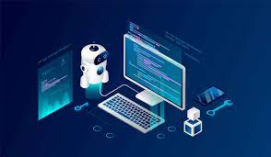
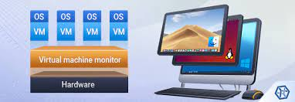
2.4 Бұлтты технологиялар
Бұлттық машиналар
Виртуалды машиналар (VM): бұл физикалық жабдықта жұмыс істейтін, бірақ іс жүзінде бұлтқа орналастырылған компьютерлік жүйенің даналары. Пайдаланушылар виртуалды машиналарды қолданбаларды іске қосудан бастап веб-сайттарды орналастыруға дейін әртүрлі тапсырмаларды орындау үшін жалға ала алады.
Контейнерлер: контейнерлеу қолданбаларды және олардың тәуелділіктерін портативті және оңай жолмен орауға және іске қосуға мүмкіндік береді. Docker сияқты құралдар бұлтта контейнерлер жасауға және басқаруға мүмкіндік береді.

Slide 17
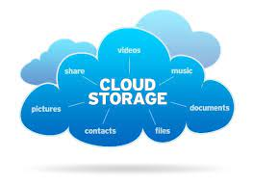
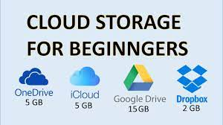
2.5 Бұлтты технологиялар
Бұлтты сақтау
Нысанды сақтау: бұлтты провайдерлер файлдар, құжаттар, суреттер және бейнелер сияқты әртүрлі деректер түрлері үшін масштабталатын және ұзақ мерзімді сақтауды ұсынады.
Мысалы: Amazon S3, Google Cloud Storage және Azure Blob Storage және т.б.
Блокты сақтау: бұл қолданбалар мен деректерге қосымша орын беру үшін виртуалды машиналарға қосылуға болатын сақтау көлемі. Олар дерекқорлар мен басқа да талап етілетін жұмыс жүктемелері үшін жоғары өнімді сақтауды ұсынады.

Slide 18
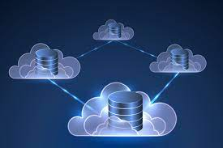

2.6 Бұлтты технологиялар
Бұлттағы мәліметтер базасы
Реляциялық дерекқорлар: бұлттық қызметтер масштабтауды, автоматты сақтық көшірмені және техникалық қызмет көрсетуді қамтамасыз ететін Amazon RDS, Google Cloud SQL және Azure Database сияқты басқарылатын реляциялық дерекқор шешімдерін ұсынады.
NoSQL дерекқорлары: бұл дерекқорлар құрылымдалмаған немесе жартылай құрылымдалған деректерге қызмет етеді және үлкен көлемдегі деректерді өңдеу үшін қолданылады. Мысалдар MongoDB, Cassandra және DynamoDB болуы мүмкін.

Slide 19
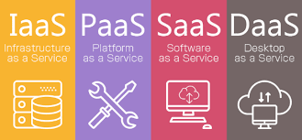
2.7 Бұлтты технологиялар
Бұлттық қызмет үлгілері

Slide 20

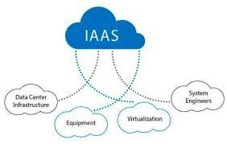
Бұлттық қызмет үлгілері
Инфрақұрылым қызмет ретінде (IaaS)
Сипаттама: IaaS пайдаланушыларға виртуалды машиналар, қоймалар және желілер сияқты инфрақұрылым компоненттерін жалға алуға мүмкіндік беретін Интернет арқылы виртуалдандырылған есептеу ресурстарын ұсынады.
Негізгі функциялар:
Масштабтау: пайдаланушылар сұранысқа байланысты ресурстарды көбейте немесе азайта алады.
Икемділік: физикалық жабдықты басқарусыз негізгі есептеу ресурстарына қол жеткізу.
Пайдалану үшін төлем моделі: пайдаланушылар тек тұтынатын ресурстар үшін төлейді.
Мысалдар: Amazon Web Services (AWS) EC2, Microsoft Azure виртуалды машиналары, Google Compute Engine.

Slide 21
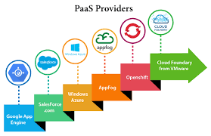
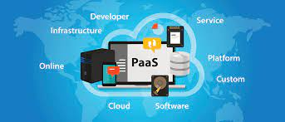
Бұлттық қызмет үлгілері
Қызмет ретінде платформа (PaaS)
Сипаттама: PaaS клиенттерге негізгі инфрақұрылыммен айналыспай-ақ қосымшаларды әзірлеуге, іске қосуға және басқаруға мүмкіндік беретін платформаны ұсынады.
Негізгі функциялар:
Әзірлеу құралдары: қосымшаларды құруға, тексеруге және орналастыруға арналған құралдарды қамтиды.
Автоматты орналастыру: қолданбаларды орналастыру процесін жеңілдетеді.
Масштабтау және қол жетімділік: қолданбалардың оңай масштабталуы мен қол жетімділігін қамтамасыз етеді.
Мысалдар: Heroku, Google App Engine, Microsoft Azure қолданба қызметі.

Slide 22
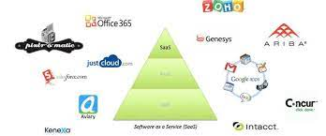
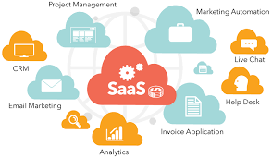
Бұлттық қызмет үлгілері
Бағдарлама қызмет ретінде (SaaS)
Сипаттама: SaaS жазылым негізінде Интернет арқылы бағдарламалық қосымшаларды ұсынады. Пайдаланушылар бұл қолданбаларға Бағдарламалық құралды орнатуды немесе техникалық қызмет көрсетуді қажет етпей-ақ веб-шолғыш арқылы қол жеткізе алады.
Негізгі функциялар:
Қол жетімділік: Интернетке қосылған кез-келген құрылғыдан және веб-шолғыштан қол жетімді.
Автоматты жаңартулар: жеткізушілер техникалық қызмет көрсету және жаңартулармен айналысады.
Көп қолданушы режимі: бірнеше қолданушы бірдей қолданба данасын қолдана алады.
Мысалдар: Google Workspace, Microsoft 365, Salesforce, Dropbox.

Slide 23
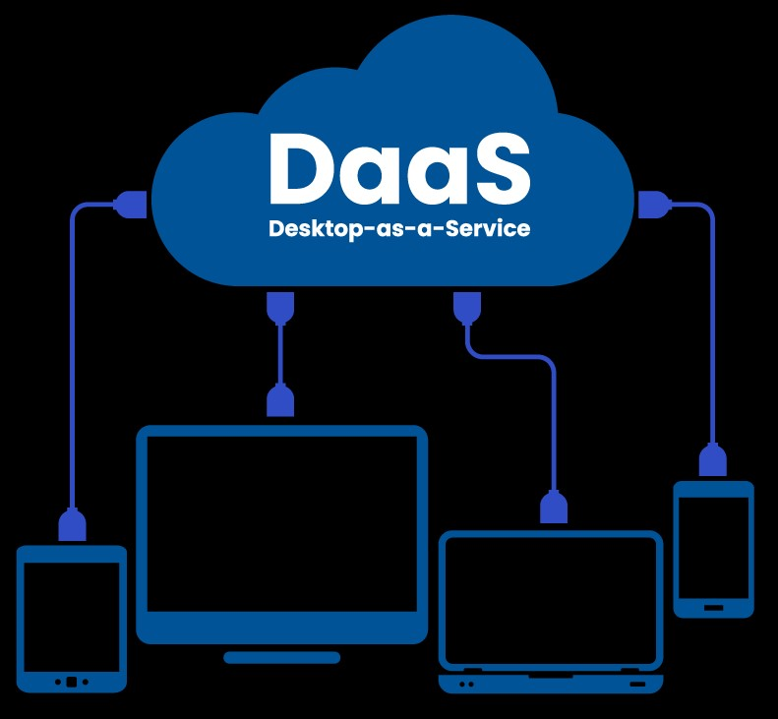
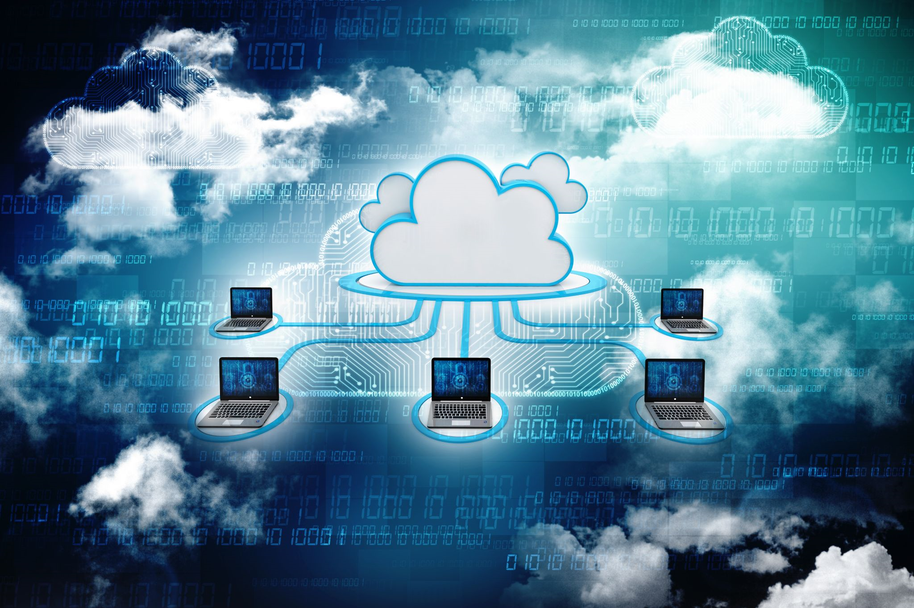
Бұлттық қызмет үлгілері
Қызмет ретінде жұмыс үстелі (DaaS)
Desktop as a Service (DaaS) - бұлтты есептеу қызметінің моделі, ол қашықтағы серверде орналасқан және Интернет арқылы қол жетімді виртуалды жұмыс үстелдерін ұсынады. Қолданбаларды іске қосудың және жергілікті құрылғыларда деректерді сақтаудың орнына пайдаланушылар бұлтта орналасқан Виртуалды жұмыс үстелінен жұмыс үстелі ортасы мен қолданбаларына қол жеткізе алады.

Slide 24
Бұлттық қызмет үлгілері
Қызмет ретінде жұмыс үстелі (DaaS)
Пайдалану жағдайлары:
Қашықтан жұмыс: DaaS кез-келген жерден жұмыс үстеліне қол жетімділікті қамтамасыз ету арқылы қашықтан жұмыс істеуді жеңілдетеді.
BYOD( өз құрылғыңызды әкеліңіз): қызметкерлерге корпоративтік жұмыс үстелдеріне қауіпсіз қол жеткізу үшін өз құрылғыларын пайдалануға мүмкіндік береді.
Уақытша немесе маусымдық жұмыс күші: қысқа мерзімді пайдалану үшін жұмыс үстелдерін тез дайындауды қажет ететін бизнес үшін өте қолайлы.
DAAS жеткізушілерінің мысалдары:
Amazon жұмыс кеңістігі
Microsoft Azure виртуалды жұмыс үстелі
Citrix виртуалды қосымшалары мен жұмыс үстелдері
VMware Horizon Cloud

Slide 25
Бұлттық қызмет үлгілері
Бұл техникалық қызмет көрсету модельдері пайдаланушыларға абстракция мен басқару жауапкершілігінің әртүрлі деңгейлерін ұсынады.
IaaS Инфрақұрылым компоненттерін барынша бақылауды қамтамасыз етеді,
PaaS қолданбаларды әзірлеуге назар аудару үшін негізгі инфрақұрылымның көп бөлігін дерексіз қалдырады және
SaaS пайдаланушыдан талап етілетін Инфрақұрылым немесе бағдарламалық қамтамасыз ету қызметінсіз толық басқарылатын қолданбаларды ұсынады.
DaaS жұмыс үстелін басқаруды жеңілдету, қолжетімділікті арттыру және әртүрлі бизнес және қашықтан жұмыс сценарийлері үшін икемді шешімді қамтамасыз ету қабілетімен танымал.

